Slide 1
微机原理与接口技术
§2 微机概论
主讲人：刘炳涛
Email: liubingtao@hdu.edu.cn
Mob：18626874808
Office: 科技馆512

Slide 2
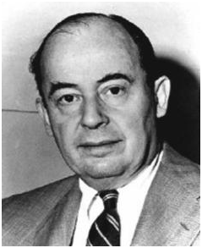
2.1 冯.诺依曼计算机结构与原理
输
入
设
备
存储器
输
出
设
备
CPU
运算器ALU
控制器
计算机之父：约翰·冯·诺依曼（John Von Neumann，1903－1957），美藉匈牙利人，世界著名数学家，最大贡献是对计算机科学、计算机技术和数值分析的开拓性工作。 硬件结构五个部分的核心部分是？

Slide 3
2.1 冯.诺依曼计算机结构与原理
存储程序+程序控制
计算机由运算器(ALU)、控制器(CPU-ALU)、存储器(Memory、Storage)、输入设备(Input)、输出设备(Output)五大功能部件组成。
特点：
计算机的数制采用二进制，数据和指令均采用1和0组成的二进制代码表示，二进制更适合硬件表示，存储和计算资源都是有限的。
计算机指令和数据存储在同一记忆装置中，即存储程序。
计算机按照预先编制的程序Program（一组指示计算机每一步动作的指令Instruction）顺序执行，即程序控制。
目前，绝大多数计算机采用冯·诺依曼结构。

Slide 4
2.1 冯.诺依曼计算机结构与原理
微型计算机的工作即运行程序，运行程序就是依次逐条从存储器中取出预先存放的指令并完成指令规定的动作。
微机系统的基本工作原理是存储程序和程序控制。
①任务启动时，执行该任务的程序和数据从外存成批传送到内存。
程序
②CPU从内存中逐条读取该程序的指令及相关的数据。
指令1
指令2
CPU
内存储器(memory)
③CPU逐条执行指令,按指令要求完成对数据的运算和处理。
指令k
外部
存储器
storage
指令n
⑤任务完成后，将处理得到的全部结果成批传送到外存以长久保存。
数据1
数据
④将指令的运算处理结果送回内存保存。
数据2
数据m

Slide 5
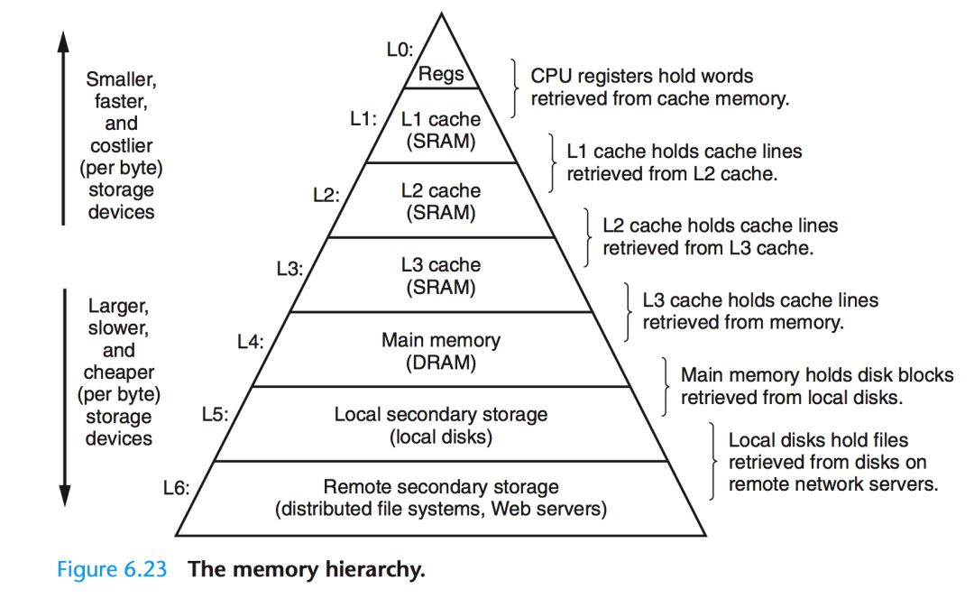
2.1 冯.诺依曼计算机结构与原理
寄存器(Register)，缓存(Cache)，主存(Memory)，外存(Storage)构成了微机系统的存储系统，越靠近CPU速度越快，容量越小，价格越高。
CPU和I/O围绕存储系统，按照指令的指示做出动作，不断改变存储系统内数据，完成程序的执行。学习任何体系结构，了解指令集ISA和存储结构。
存储金字塔结构很好的改善了CPU和存储系统的随着生产工艺进步导致的速度差异越来越大的内存墙问题。依据局部性原理为CPU提供了“容量大速度快”的存储系统。
8051的指令集和各种数据地址空间。

Slide 6
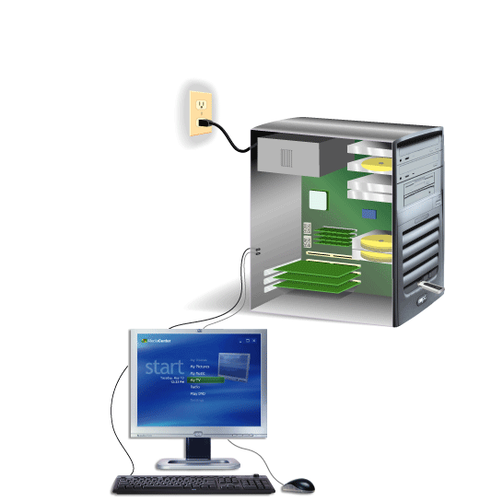
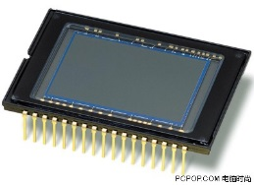
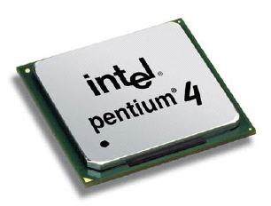
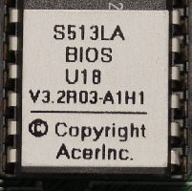
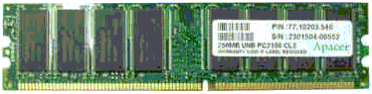
2.1 冯.诺依曼计算机结构与原理
常规微型计算机系统的启动过程
RAM
硬盘
⑤ 装入引导程序
⑦ 装入操作系统
④读出引导程序
⑥执行
引导
程序
⑧运行
操作
系统
CMOS
③
从何处启动？
显示初始界面
ROM中
BIOS
② 执行自举程序
CPU
① 执行加电自检程序
BIOS:微机的基本输入输出系统（Basic Input/Output System）的固化程序，在ROM。
CMOS:可读写的RAM芯片 ，保存当前系统的硬件配置和操作人员对某些参数的设置。

Slide 7
2.2 指令、程序和软件
指令：
它有一条条1和0组成的二进制代码构成，告诉计算机要执行哪些运算和操作。
指令系统：
一台计算机所能识别和执行的全部指令的集合，称为该计算机的指令集合或指令系统，ISA，Instruction Set Architecture。
不同计算机的指令系统包含的指令种类和数目也不同。
指令系统是表征一台计算机性能的重要因素，它的格式与功能不仅直接影响到机器的硬件结构，而且也直接影响到系统软件(操作系统和编译器等)，影响到机器的适用范围。
当前通用微机仍采用8086后序版本的指令系统

Slide 8
2.2 指令、程序和软件
程序：
计算机根据人们预定的安排自动地进行数据的快速计算和加工处理。人们预定的安排是通过一个指令序列来表达的，这个指令序列就称为程序，程序具有顺序执行语义。
一条指令规定计算机执行的一个基本操作，一个程序规定计算机完成的一个完整任务。
程序Program是静态的，存储在外存中。运行时，将其副本加载到内存中，成为进程Process，是程序的动态实例。
8051作为古老的处理器，没有外存，存储程序的ROM也进行编址，CPU可以直接访问ROM中的指令，存储程序的ROM和存储动态数据的RAM可以认为是主存的一部分。

Slide 9
2.2 指令、程序和软件
机器语言：
计算机能够直接识别的数据是由二进制数0和1组成的代码(指令Inst)；
机器语言是直接用二进制代码指令表达的计算机语言(二进制可执行程序，binary executable)；
一条机器指令控制计算机完成一个基本操作；
用机器语言编写的程序是计算机惟一能够直接识别并执行的程序，而用其他语言编写的程序必须经过翻译(汇编 or 编译)才能变换成机器语言程序，所以，机器语言程序被称为目标程序(Object file)，目标就是程序运行的处理器，不同处理器的ISA不同，转化为二进制的目标即不同。其它语言的程序称为源程序。

Slide 10
2.2 指令、程序和软件
汇编语言：
为了便于记忆和书写，每条二进制代码指令都可以用字母或符号来表示，称为汇编语言，汇编指令与机器指令一一对应；
汇编语言能够直接访问与硬件相关的存储器或I/O端口，参考ISA；
用汇编语言编写的程序称为汇编源程序，要翻译成机器语言程序才可以由计算机执行。这个翻译的过程称为“汇编”，这种把汇编源程序翻译成目标程序的语言加工程序称为汇编程序。
Assembler
Linker
编辑
程序
汇编
E.ASM文件
E.OBJ文件
链接程序
E.EXE文件
程序

Slide 11
2.2 指令、程序和软件
高级语言：
高级程序设计语言接近人类自然语言的语法习惯，易被用户掌握和使用。
目前广泛应用的高级语言有多种，如C、C++、JAVA等，需要编译器(compiler)经过编译(compile)先转化为汇编程序，然后由汇编器(assembler)转化为目标文件，目标文件经过连接器(Linker)装配成为二进制可执行程序。
高级语言程序“看不见”机器的硬件结构，不能用于编写直接访问机器硬件资源的系统软件或设备控制软件。为此，一些高级语言提供了与汇编语言之间的调用接口。用汇编语言编写的程序，可作为高级语言的一个外部过程或函数，利用堆栈来传递参数或参数的地址。内嵌汇编只是控制硬件的一种方式。

Slide 12
2.2 指令、程序和软件
软件：
软件是程序以及开发、使用和维护所需要的所有文档的总称,而程序是软件的一部分 。
软件一般是指为完成特定功能编写的大型程序集，通常由厂家提供的 ，即商业化的程序产品。
软件的本质：指令组合而成的程序，灵活，可修改，可替换，实现各种功能，使用ISA内各指令完成更高层功能----软
硬件的本质：电路设计完成特定功能，速度快，不可修改，不可替换，实现ISA内各指令的功能---硬
ISA：软硬件的界线DSI，软硬件独立发展互不影响。

Slide 13
2.3 计算机分类
1. 个人计算机
2. 网络计算机
3. 超大型计算机
4. 工业控制计算机
5. 微控制器和嵌入式系统

Slide 14
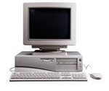
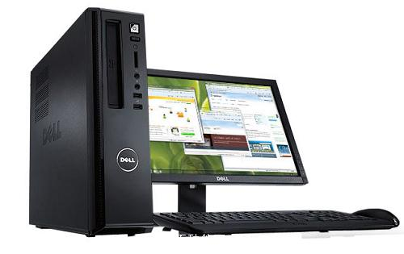
2.3 计算机分类
1. 个人计算机
个人计算机(Personal Computer)，简称PC机
1）台式计算机 Desktop

Slide 15
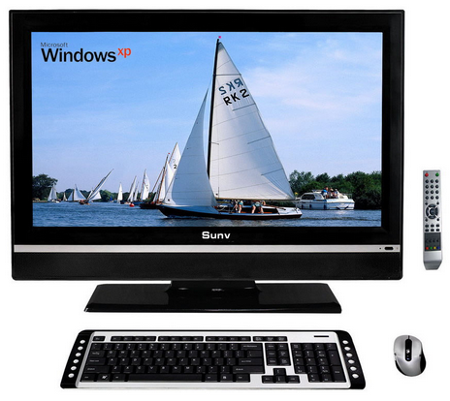
2.3 计算机分类
2）电脑一体机
是由一台显示器、一个电脑键盘和一个鼠标组成的电脑 。

Slide 16
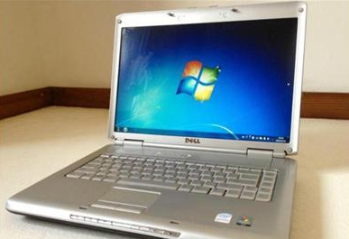
2.3 计算机分类
3）笔记本电脑 Laptop、Notebook
也称手提电脑或膝上型电脑

Slide 17
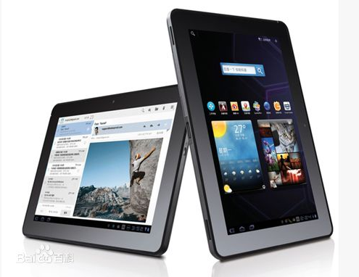
2.3 计算机分类
4）平板电脑 Tablet
笔记本电话小型化，用触摸屏代替鼠标与键盘 ，通常采用嵌入式微控制器和操作系统。

Slide 18
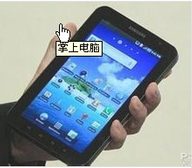
2.3 计算机分类
5）掌上电脑（PDA）
在平板电脑基础上，进一步小型化，并集成了通话功，典型设备就是智能手机，Smart Phone，mobile phone，mobile computer

Slide 19
2.3 计算机分类
1. 个人计算机
2. 网络计算机
3. 超大型计算机
4. 工业控制计算机
5. 微控制器和嵌入式系统

Slide 20
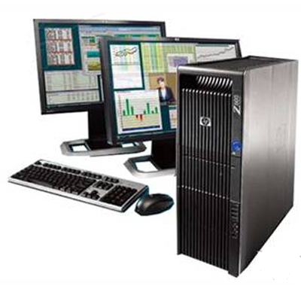
2.3 计算机分类
2. 网络计算机
1）工作站
工作站（Workstation)是一种高端的PC机，通常配有高分辨率的显示器及大容量存储器。具有强大的数据运算与图形处理能力。主要面向专业应用领域，具备强大的数据运算与图形、图像处理能力，为满足工程设计、动画制作、科学研究、软件开发、金融管理、信息服务、模拟仿真等专业领域而设计开发的高性能计算机。

Slide 21
2.3 计算机分类
2）服务器
服务器（Server)是一种运行局域网管理软件以控制对网络或网络资源进行访问的计算机。能为网络上计算机提供资源管理，分为文件、数据库和应用程序服务器。
服务器是网络的节点，存储、处理网络上80%的数据、信息，在网络中起到举足轻重的作用。它们是为客户端计算机提供各种服务的高性能的计算机，其高性能主要表现在高速度的运算能力、长时间的可靠运行、强大的外部数据吞吐能力等方面。

Slide 22
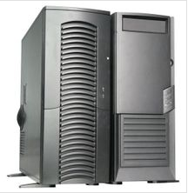
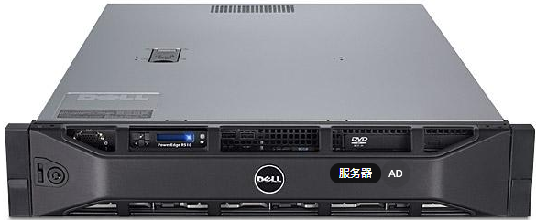
2.3 计算机分类
小型服务器

Slide 23

2.3 计算机分类
大型服务器

Slide 24
2.3 计算机分类
1. 个人计算机
2. 网络计算机
3. 超大型计算机
4. 工业控制计算机
5. 微控制器和嵌入式系统

Slide 25
2.3 计算机分类
3. 超大型计算机
超大型计算机是用来进行复杂科学或工业计算的，如大型油田勘探数据处理、天文模拟数据计算、核武器爆炸模拟等用途的并行计算机。
通常通过把大量的中央处理器(多达上万个）并联起来，在软件系统的统一指挥下，提高运行速度。
目前世界上最快的超级计算机是美国的“顶点超级计算机” 。浮点运算速度峰值可达每秒20亿亿次。其中，使用了4608个计算服务器，每个计算服务器中又含有两个国际商用机器公司生产的22核Power9处理器和6个英伟达公司生产的Tesla V100图形处理单元加速器，可用于能源和先进材料等领域的研究，还可运行机器学习和深度学习等人工智能算法。

Slide 26
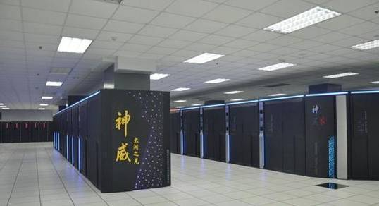
2.3 计算机分类
中国的“神威·太湖之光”超级计算机（9.3亿亿次）
2016年为世界第一，目前排名第三

Slide 27
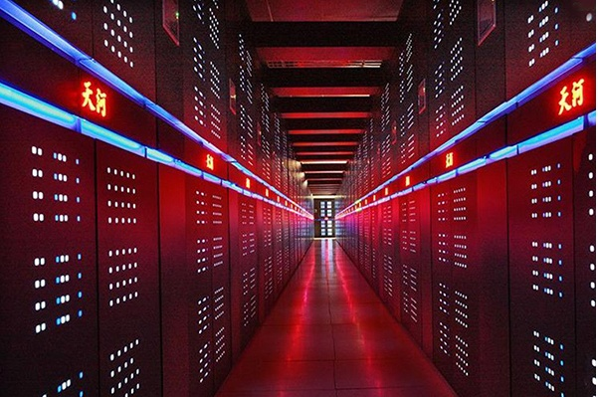
2.3 计算机分类
中国的“天河二号”超级计算机（33.83PFlops千万次），世界第四

Slide 28
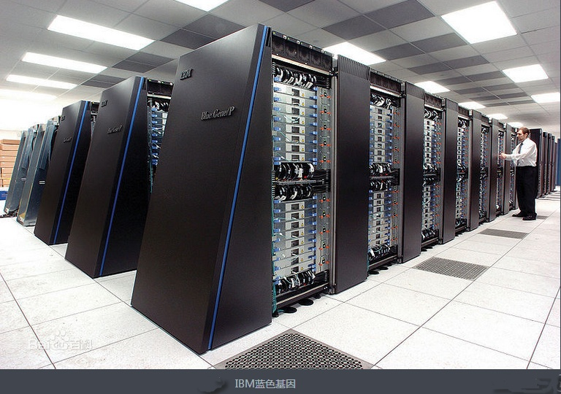
2.3 计算机分类
上上一代（2005年）超级计算机代表——蓝色基因（美国0.29PFlops）

Slide 29
2.3 计算机分类
1. 个人计算机
2. 网络计算机
3. 超大型计算机
4. 工业控制计算机
5. 微控制器和嵌入式系统

Slide 30
2.3 计算机分类
4. 工业控制计算机
工业控制计算机简称工控机，它是为满足工业生产过程的数据采集、监测与控制等要求而设计的一类计算机的总称。
它通常采用开放式总线结构，将各种过程通道做成相应的模板或模块，以便与工业现场的各种传感器及执行机构直接连接，配以功能齐全的组态控制软件，即可构成一套完整的计算机控制系统 。

Slide 31
2.3 计算机分类
总线型工控机的硬件组成
主机板
人机接口
系统支持
系统磁盘
系统总线
输入输出通道
通信接口
通信总线
现场仪器

Slide 32
2.3 计算机分类
1）何谓总线BUS？
笼统地讲就是一组进行互连和传输信息（数据、地址、控制，通常称为三总线）的信号线。
2）总线的分类
寄存器组
BIU
寄存器组
DS
DS
ES
AH
ES
AH
AX
BX
CX
DX
AL
AX
BX
CX
DX
AL
地
址
加
法
器
地
址
加
法
器
地址AB
SS
BH
SS
BH
BL
（1）片内总线
BL
AB
CS
CH
CS
CH
CL
CL
DH
DH
DL
DL
SI
SI
IP
是指微处理器芯片内的总线，用于连接微处理器内部的各逻辑功能单元。总线的结构与功能设计由芯片生产厂家完成。
例如ARM的AMBA总线系列
IP
DI
DI
数据总线DB
BP
BP
DB
数据暂存器
SP
数据暂存器
SP
总线
接口
控制
电路
指
令
队
列
总线
接口
控制
电路
指
令
队
列
CB
控制总线CB
运
算
器
运
算
器
指令译码器
指令译码器
PSW
标志寄存器
右图为8086CPU片内总线
PSW
标志寄存器
执 行 部 件
控 制 电 路
执 行 部 件
控 制 电 路
EU

Slide 33
2.3 计算机分类
（2）片间总线
片间总线又称元件级总线，指一个微处理器应用系统中连接各芯片的总线。
地址总线 AB
CPU
存
储
器
I/O
接
口
输
入
设
备
I/O
接
口
输
出
设
备
数据总线 DB
控制总线 CB
传统的片间总线均采用并行方式，一般包括地址总线、数据总线和控制总线,即《微机原理与接口技术》中所说的“三总线”。

Slide 34
2.3 计算机分类
现在采用串行方式的片间总线也日益增多，特别是在新一代微控制器系统中，串行片间总线得到了较为广泛的应用
串行总线的数据传输速度已经可以达到每秒数兆位！
SPI总线（Serial Peripheral Interface，串行外围接口）
I²C总线（Inter Integrated Circuit Bus，片间总线）

Slide 35
2.3 计算机分类
（3）内部总线
内部总线又称板级总线，也叫内部总线（主要是相对外部总线而言的，是在计算机系统内连接各插件板的总线。内部总线通常采用并行方式，除了包括数据总线D、地址总线A、控制总线C和电源总线P四组信号线外，往往还有备用线供用户将来扩充功能或用于特殊目的，其数目在不同的标准中是不同的。
内部总线一般都有标准，包括：机械要素：模板尺寸、接插件尺寸和针数；电气要素：信号的电平和时序。
有了总线标准就为计算机系统内部各部件、各模块之间或计算机各系统之间提供了标准的公共信息通路。

Slide 36
2.3 计算机分类
（4）外部总线
外部总线又叫通信总线或叫接口总线，实际上就是主机箱外部看得见的总线，它完成计算机系统之间或计算机与设备之间的通信任务。
大多数类型的外部总线采用串口方式，少数采用并行方式或串并结合方式。
外部总线也有标准包括：机械要素接插件和电缆线型号;电气要素包括发送与接受信号的电平和时序;功能要素包括发送和接受双方的管理能力、控制功能和编码规则（ASCII码、二进制码等）。

Slide 37
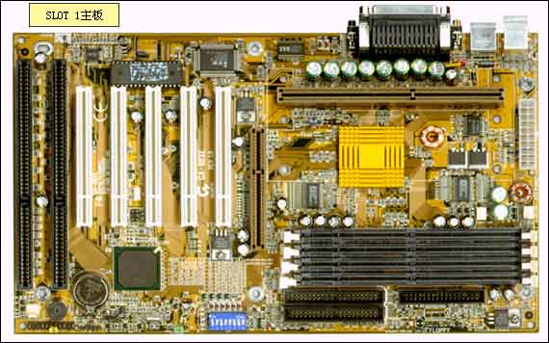
2.3 计算机分类
PC机中的各类总线
并口连接器
USB
接口
鼠标键盘
串口连接器
ROM BIOS
CPU插槽
ISA插
槽
AGP插
槽
主板
电源
插座
PCI插槽
内存插槽
软驱接口
IDE接口

Slide 38
2.3 计算机分类
3）工业控制计算机采用总线结构连接，其优点是
（1）系统结构由面向CPU变为面向总线；
（2）有利于硬件、软件模块化设计与生产；
（3）结构清晰，便于灵活组态、扩充、改进、升级和维护；
（4）符合同一总线标准的产品兼容性强；
（5）满足用户不同的需要，容易构成各种用途的计算机应用系统。

Slide 39
2.3 计算机分类
4）工业控制计算机的特点
（1）可靠性高：
以确保平均无故障工作时间(MTBF)达到几万小时，同时尽量缩短（几分钟）故障修复时间(MTTR)，以达到很高的运行效率。
（2）实时性好
当过程参数出现偏差或故障时，工控机能及时响应，并能实时地进行报警和处理。为此工控机需配有实时多任务操作系统(RTOS)。

Slide 40
2.3 计算机分类
实时性是指工业控制计算机系统应该具有的能够在限定的时间内对外来事件做出反应的特性。
主要考虑两个要素：
一是根据生产过程出现的事件能够保持多长的时间；
二是该事件要求计算机在多长的时间以内必须做出反应，否则，将对生产过程造成影响甚至造成损害。

Slide 41
2.3 计算机分类
（3）环境适应能力强：
对温度/湿度变化范围要求高；
要具有防尘、防腐蚀、防振动冲击的能力；
要具有较好的电磁兼容性和高抗干扰能力。
（4）输入和输出模板配套好
多种功能的过程输入和输出配套模板；
多种类型的信号调理功能。

Slide 42
2.3 计算机分类
（5）系统通信功能强
具有串行通信、网络通信功能；
通信网络速度高；
符合国际标准通信协议，如IEEE 802.4，IEEE 802.3协议等。
（6）系统开放性和扩充性好
具有开放性体系结构，也就是说在主机接口、网络通信、软件兼容及升级等方面遵守开放性原则，以便于系统扩充、异机种连接、软件的可移植和互换。

Slide 43
2.3 计算机分类
（7）控制软件包功能强：
具备人机交互方便、画面丰富、实时性好等性能；
具有系统组态和系统生成功能；
具有实时及历史的趋势记录与显示功能；
具有实时报警及事故追忆等功能；
具有丰富的控制算法，除了常规PID(比例、积分、微分)控制算法外，还应具有一些高级控制算法，如模糊控制、神经元网络、优化、自适应、自整定等算法；
并具有在线自诊断功能；
目前一个优秀的控制软件包往往将连续控制功能与断续控制功能相结合。

Slide 44
2.3 计算机分类
（8）后备措施齐全，具有冗余性
在一些可靠性要求更高的场所，要求有双机工作及冗余系统，如供电后备、存储器信息保护等，具有双机切换功能、双机监视软件等，以保证系统长期不间断地运行。

Slide 45
2.3 计算机分类
5）工业控制计算机的分类
（1）工业PC机，简称IPC
（2）总线型工控机
（3）嵌入式工控机
（4）现场工作站
（5）可编程控制器（Programmable Logic Controller）简称PLC
（6）单元式测控系统

Slide 46
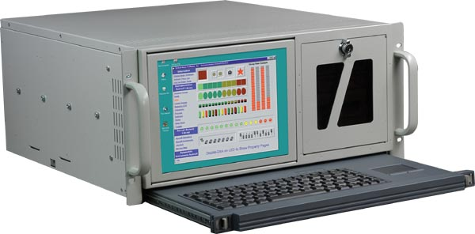
2.3 计算机分类
5）工业控制计算机的分类
（1）工业PC机，简称IPC

Slide 47
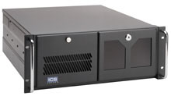
2.3 计算机分类

Slide 48
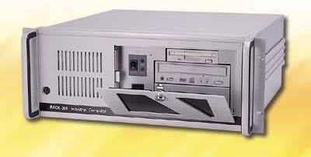
2.3 计算机分类

Slide 49
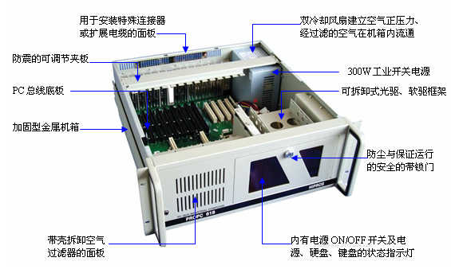
2.3 计算机分类
IPC内部结构

Slide 50
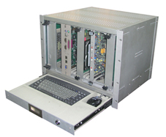
2.3 计算机分类
（2）总线型工控机

Slide 51
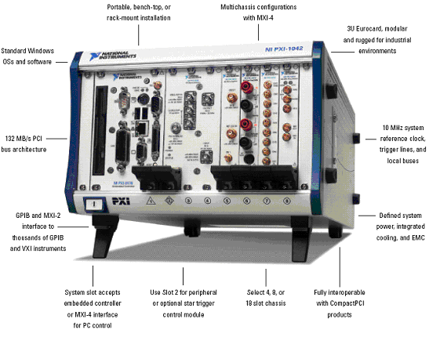
2.3 计算机分类

Slide 52
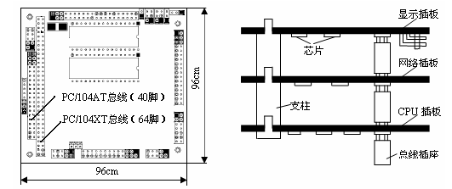
2.3 计算机分类
（3）嵌入式工控机
早期的系统级嵌入式工控机主要采用PC/104总线结构的模块构成

Slide 53
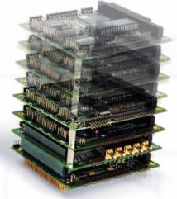
2.3 计算机分类
PC/104总线工控机的实物

Slide 54
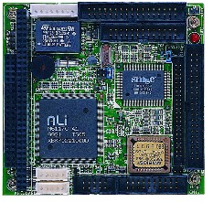
2.3 计算机分类
PC/104总线工控机的主控板
B组32个引脚
A组32个引脚
HM86508显示集成芯片
并行口
C组20个引脚
386SX-40 CPU
IDE通道
D组20个引脚
ALi M6117芯片组
板载4MB EDO RAM
2个RS-232串行口
FDD接口

Slide 55
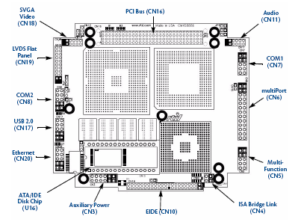
2.3 计算机分类
美国RTD公司的PCI/104CPU-CMX158886CX1000HR模块板

Slide 56
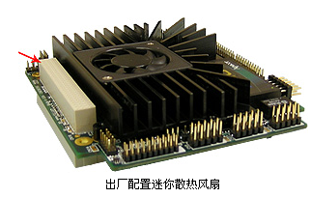
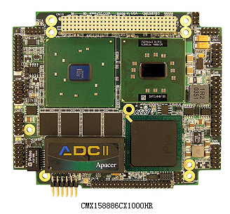
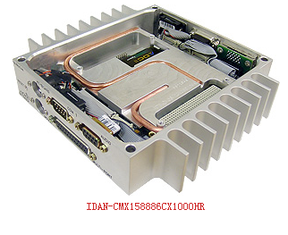
2.3 计算机分类
美国RTD公司的PCI/104CPU-CMX158886CX1000HR实物

Slide 57
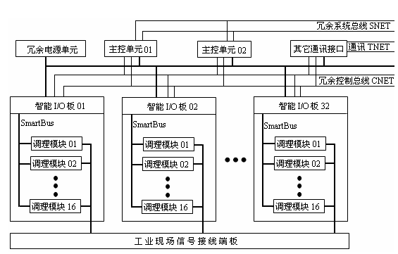
2.3 计算机分类
（4）现场工作站
也叫分布式计算机，集散控制系统或分散控制系统DCS(Distributed Control System)计算机

Slide 58
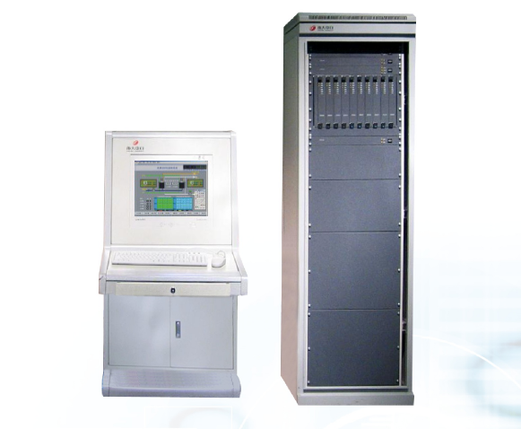
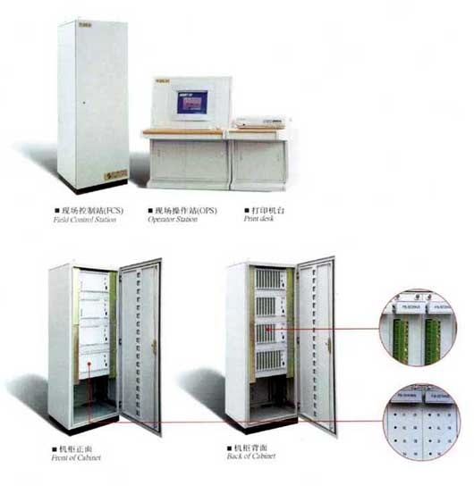
2.3 计算机分类

Slide 59
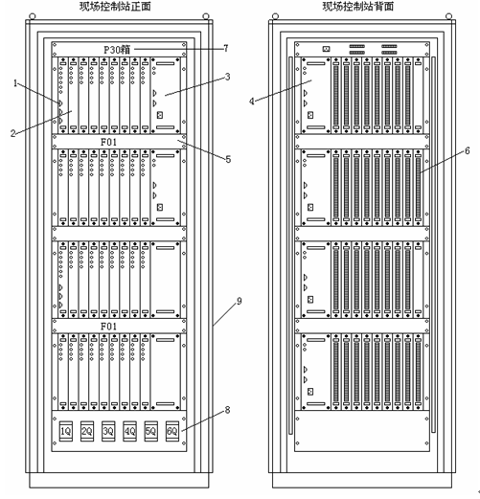
2.3 计算机分类
现场工作站的机械结构
1、主控制板
2、I/O模板
3、机箱P20NS电源插件
4、机箱P40NS电源插件
5、风机单元F01
6、I/O端子板
7、P30NS端子板电源箱
8、系统电源开关
9、机柜

Slide 60
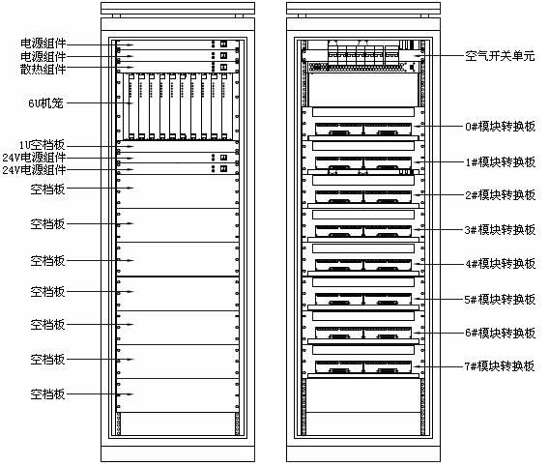
2.3 计算机分类
现场工作站的机械结构

Slide 61
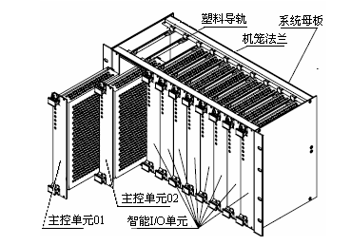
2.3 计算机分类
机箱结构

Slide 62
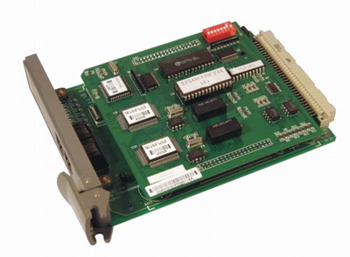
2.3 计算机分类
主控制卡结构

Slide 63
2.3 计算机分类
分散控制系统DCS结构

Slide 64
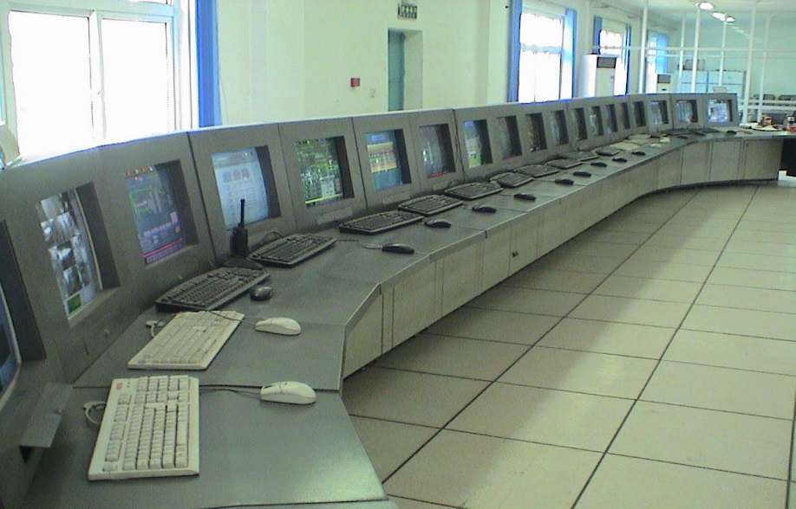
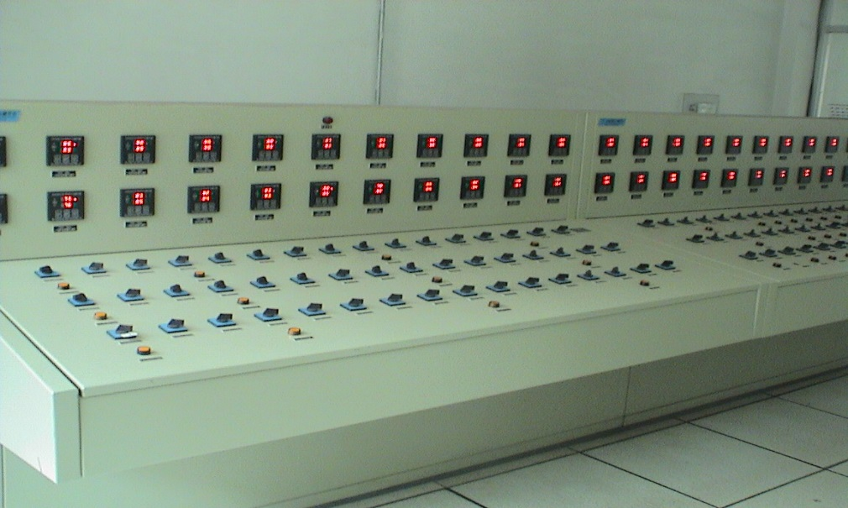
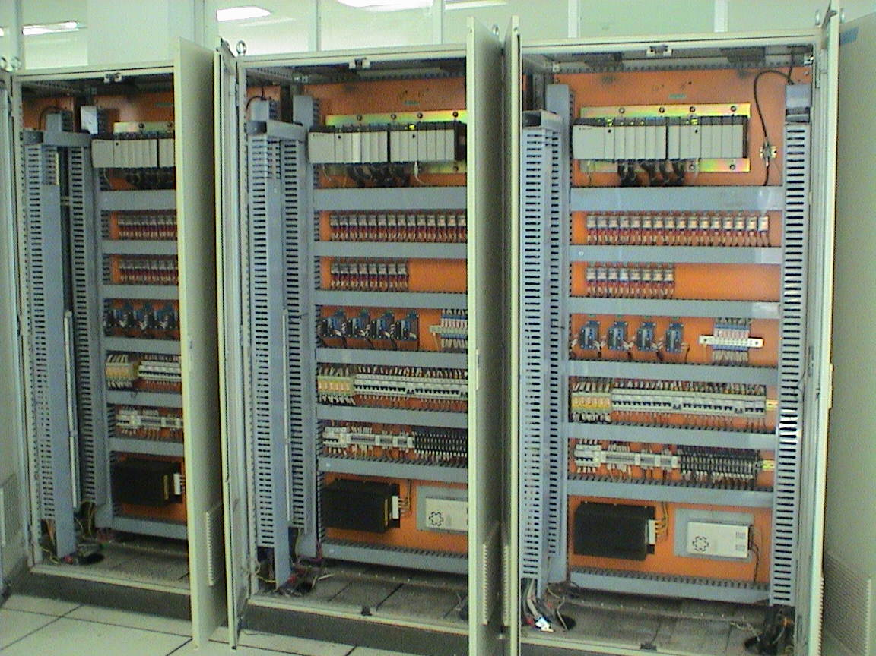
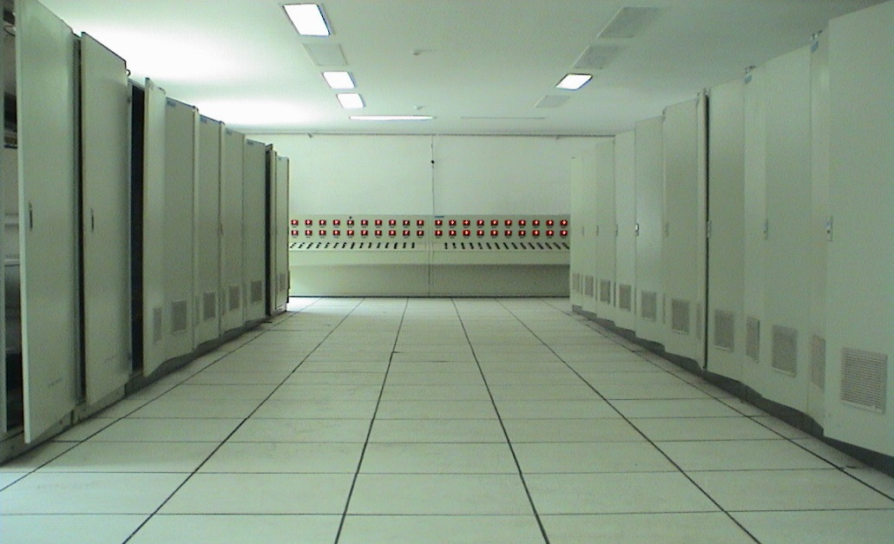
典型DCS系统的实物
2.3 计算机分类

Slide 65
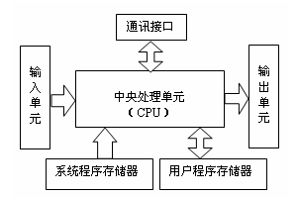
2.3 计算机分类
（5）可编程控制器（Programmable Logic Controller）简称PLC，
PLC是以微控制器（通常为单片机或嵌入式单片机）为基础，综合了计算机技术、自动控制技术和通讯技术而发展起来的一种新型、通用的自动控制装置。

Slide 66
2.3 计算机分类
PLC 的特点
编程方法简单易学 ；
功能强，性价比高， ；
可靠性高，抗干扰能力强 ；
硬件配套齐全，用户使用方便，适应性强；
维修工作量小，维修方便
系统的设计、安装、调试工作量少
体积小，能耗低 。

Slide 67
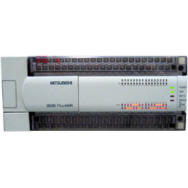
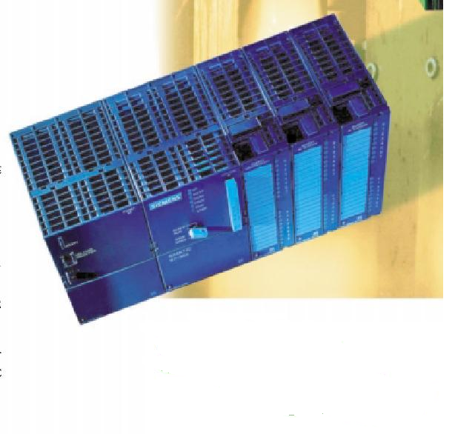
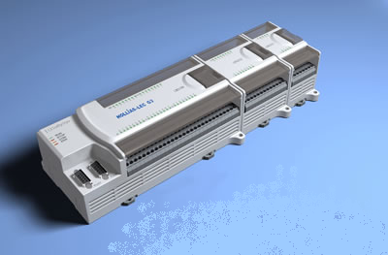
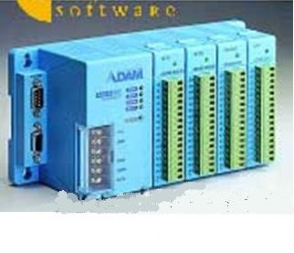
2.3 计算机分类
三菱PLC
西门子PLC
和利时PLC
研华PLC

Slide 68
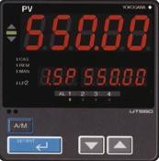
2.3 计算机分类
（6）单元式测控系统
是一种能完成特定功能，并独立形式存在的微小型工控机 。
智能数字调节器

Slide 69

2.3 计算机分类
分布式数据采集控制模块

Slide 70

2.3 计算机分类
分布式数据采集控制器及其I/O模块

Slide 71

2.3 计算机分类
智能测控仪表

Slide 72


2.3 计算机分类
数据采集控制仪

Slide 73
2.3 计算机分类
5）工业控制计算机的分类
（1）工业PC机，简称IPC
（2）总线型工控机
（3）嵌入式工控机
（4）现场工作站
（5）可编程控制器（Programmable Logic Controller）简称PLC
（6）单元式测控系统

Slide 74
2.3 计算机分类
1. 个人计算机
2. 网络计算机
3. 超大型计算机
4. 工业控制计算机
5. 微控制器和嵌入式系统

Slide 75
2.3 计算机分类
5.微控制器和嵌入式系统
1）微控制器
微控制器虽小，但功能齐全，可谓——”麻雀虽小，五脏俱全”
1、CPU：运算器、控制器
2、存储器： 随机存储器RAM
只读存储器ROM
3、输入/输出接口电路I/O
4、定时器/计数器
5、有的还有A/D、D/A转换接口
具有冯·诺依曼计算机体系的计算机的五大部件

Slide 76




2.3 计算机分类
微控制器外形与封装形式
双列直插的DIP
PQFP
TCSP
PLCC
(Quad Flat Package)
(Thin Chip Scale Package)
（Plastic Leaded Chip Carrier）

Slide 77

2.3 计算机分类
微控制器内部的基本组织图

Slide 78
2.3 计算机分类
微控制器的特点
（1）结构十分简单
上述电路若由8086CPU构成计算机的主板，则需要：
1片8086或8088CPU
3片8282或74LS374 —— 地址锁存器
1~2片8286 —— 数据驱动放大
1片6116 RAM 和 1片2716EPROM
甚至还需要1片74LS138译码电路和一片8255A接口电路

Slide 79
2.3 计算机分类
（2）体积小、功耗低、价格低廉
约： 1/10 1/20 1/100
（3）可靠性高，抗干扰能力强
由于集成在一个芯片中，并加以抗干扰设计和封装。与8086CPU构成的主板系统有明显的抗干扰优势。
（4）种类多，运用十分灵活，易扩展，易于开发
由76年Intel公司推出第一代8位通用MCS—48系列微控制器以来，目前微控制器种类多达几十个系列、几百个品种，有通用型的、专用型的、简化型的等等。

Slide 80
2.3 计算机分类
还分为民用型： 0 ~ +70℃
工业型： -40 ~ +85 ℃
车用型： -40 ~ +125 ℃
军用型： -55~ +125 ℃
目前还开发出大容量的数字信号处理的专用微控制器——DSP数字信号处理器，片上系统 SOC等。
（5）开发周期短、难度不大
几天~半年左右便可，开发系统也十分多，可供选择。

Slide 81
2.3 计算机分类
（6）缺点是：使用专用汇编语言，通用性差。而不同芯片使用的指令不同。因此，学习质量成为微控制器学习的重要内容。但目前正在改善：
（a）开发系统开始使用C语言等高级语言
（b）许多厂家联合，使芯片的指令具有通用性、类似性。
如：Intel的MCS—51系列与Philips的80C51系列，以及ATMEL公司的AT89C51系列完全通用。

Slide 82
2.3 计算机分类
综上所述，并不是说微控制器在控制上可以取代计算机。
PC机的主要功能有：
数值计算与数理处理——科学计算、数据分析、图像处理、仿真；
过程控制和专家系统、故障分析；
辅助工程——CAD、CAM、CAI；
管理信息与办公自动化方面；

Slide 83
2.3 计算机分类
计算机与微控制器在控制方面的差别（简答题）：
1. PC机在数据处理方面的能力大大超过了微控制器，这是微控制器无法与PC机比拟的。因此微控制器就不适合于离线应用场合——控制CAD、建模、仿真、辅助设计、大容量数值处理。
2. 微控制器主要是针对以对象控制为主，数值处理为辅的小型化、嵌入型控制系统中。正因如此，微控制器中的数据存储器RAM往往很小。

Slide 84
2.3 计算机分类
微控制器的种类
由于微控制器本身就是针对控制对象为目的而设计的产品，因此种类繁多，多达4~5百种。
（1）按字长分：
4位——MCS-48系列、MC20C11XX
8位——大多微控制器
16位—— MCS-96系列、 MSP430系列
32位——ARM、Cortex系列

Slide 85
2.3 计算机分类
（2）按主要厂家分类（8位机）
Intel —— MCS-51系列
Philips —— 80C51系列、51LPC系列
典型 P87LPC76X、P87LPC93X
ATMEL —— AT89C51系列，AVR系列
Motorola (Freescale) ——68、HC08、S08系列
Microchip —— PIC系列
Toshiba —— TMP87、88、90系列
SAMSUNG —— KS86、SAM88RC系列

Slide 86
2.3 计算机分类
尽管种类繁多，但8位机种目前往往以Intel、 Philips、 ATMEL公司的51系列为主。原因是：
Intel公司实力强大，产品普及性，通用性好，品种多，开发系统配套十分方便。
指令系统简单并与Z80、8086、8088有相同之处。
特别是Philips、 ATMEL公司与Intel公司合作使用8031内核技术后，大大提高了51系列的普及性。
特别适合初学者。
这些就是我们选择学习MCS-51系列的原因。

Slide 87

2.3 计算机分类
（3）按体系结构分类 （考点）
可分为冯·诺依曼结构和哈佛结构
<1>冯·诺依曼结构
也称普林斯顿结构，是一种将程序指令存储器和数据存储器合并在一起的存储器结构。程序指令存储地址和数据存储地址指向同一个存储器的不同物理位置，但采用不同指令进行操作。因此程序指令和数据的宽度相同，如英特尔公司的8086中央处理器的程序指令和数据都是16位宽。

Slide 88
2.3 计算机分类
<2>哈佛结构（Harvard architecture)
是一种将程序指令储存和数据储存分开的存储器结构 ,以便实现并行处理，执行时可以预先读取下一条指令,具有较高的执行效率 。
ALU
Instructions
Memory
Control
Unit
Data
Memory
I/O
目前绝大部分微控制器包括MCS-51微控制器都属于哈佛结构。

Slide 89
2.3 计算机分类
（4）指令体系不同 （简答题）
分为精简指令计算机RISC(Reduced Instruction Set Computer )和复杂指令集计算机CISC (Complex Instruction Set Computer)
RISC 和CISC 是目前设计制造微处理器的两种典型技术 。
在CISC属于早期传统计算机结构的指令体系，认为指令系统越丰富、越复杂，功能越强大，但统计结果表明：使用的80%的指令，只占指令系统的20%，同时最频繁的指令是数据传输、算术运算等简单指令。（MCS-51属于这一类）
RISC结构优先选取使用频最高的简单指令，避免复杂指令；将指令长度固定，指令格式和寻址方式种类减少；以控制逻辑为主，不用或少用微码控制等。

Slide 90
2.3 计算机分类
RISC体系结构应具有如下特点*：(利好硬件结构设计和频率提升)
1 采用固定长度的指令格式，指令归整、简单、基本寻址方式有2～3种。
2 使用单周期指令，便于流水线操作执行。
3 大量使用寄存器，数据处理指令只对寄存器进行操作，只有加载/存储指令可以访问存储器，以提高指令的执行效率。
除此以外，ARM体系结构还采用了一些特别的技术，在保证高性能的前提下尽量缩小芯片的面积，并降低功耗：
*注：这部分内容仅供参考，可以在以后进一步了解。

Slide 91
2.3 计算机分类
4 所有的指令都可根据前面的执行结果决定是否被执行，从而提高指令的执行效率。
5 可用加载/存储指令批量传输数据，以提高数据的传输效率。
6 可在一条数据处理指令中同时完成逻辑处理和移位处理。
7 在循环处理中使用地址的自动增减来提高运行效率。
*注：这部分内容仅供参考，可以在以后进一步了解。

Slide 92
2.3 计算机分类
（5）其它分类：
功能：基本型、加强型、片上系统（SoC）
生产工艺：高密度短沟道MOS工艺（HMOS工艺）、互补金属氧化物的HMOS工艺（CHMOS工艺）等。
在片内程序存储器的配置：无ROM（程序存储器）、掩膜ROM、EPROM、FlashROM。

Slide 93
2.3 计算机分类
2）ARM嵌入式微控制器
新一代32位微控制器的典型代表，采用了哈佛结构和精简指令的微控制器，支持操作系统和浮点运算，目前正朝多核，64位方向发展。

Slide 94
ARM微处理器系列
2.3 计算机分类
ARM7系列
ARM9系列
ARM9E系列
ARM10E系列
SecureCore系列
Intel StrongARM
Intel的Xscale
其中，ARM7、ARM9、ARM9E和ARM10为4个通用处理器系列，每一个系列提供一套相对独特的性能来满足不同应用领域的需求。
SecureCore系列专门为安全要求较高的应用而设计。
Intel StrongARM 它Intel公司重新的设计ARM体系结构，在软件上兼容ARMv4体系结构、同时采用具有Intel技术优点的体系结构。
Xscale 处理器是基于ARMv5TE体系结构的解决方案。

Slide 95
2.3 计算机分类
ARM Cortex处理器系列是基于ARMv7架构的产品 ,新的ARMv7架构定义了三大分工明确的系列：
ARM Cortex-A系列是针对日益增长的，运行包括Linux、Windows CE和Symbian在内的操作系统的消费者娱乐和无线产品设计的。最新为Cortex-A15、17（v7，32位，4核）
基于ARMv8架构,64位的——Cortex-A35、A57、A72
ARM Cortex-R系列针对的是需要运行实时操作系统来进行控制应用的系统，包括有汽车电子、网络和影像系统。最新为Cortex-R8 （四核结构）
ARM Cortex-M系列则是为那些对开发费用非常敏感同时对性能要求不断增加的嵌入式应用所设计的，例如微控制器、汽车车身控制系统和各种大型家电。最新为Cortex-M7 。
Notes:
苹果iphone 7主芯片采用什么芯片？华为手机采用A72+A53？

Slide 96

2.3 计算机分类
ARM嵌入式微控制器系统的实物

Slide 97


2.3 计算机分类
微控制器与嵌入式微控制器的应用
家电产品：例如在电视、电话、冰箱、空调、洗衣机、家用防盗报警器等。在这里设备中，微控制器主要用于功能控制。

Slide 98



2.3 计算机分类
电子玩具：例如各种电动玩具、发声玩具、玩具机器人、遥控电动车、遥控航模等。在这里设备中，微控制器实现了核心功能的控制和智能人机接口。

Slide 99


2.3 计算机分类
数据通信：例如无线数传、大容量存储设备等。在这类设备中，微控制器依靠串口、并口或者高速USB接口等，实现计算机之间、计算机与外围设备之间的控制和数据传输等。

Slide 100


2.3 计算机分类
个人设备：例如MP3、MP4、录音笔、手机等。在这里设备中，微控制器用于系统控制、功能管理和通迅。

Slide 101



2.3 计算机分类
机电一体化设备：机电一体化设备的控制器，可以简化机械产品的结构设计，实现智能的生产和操作控制，并扩展原有设备的功能。

Slide 102


2.3 计算机分类
测控设备：例如数据采集系统、示波器、智能仪表等。在这里设备中，依靠微控制器强大控制和通信能力，实现测试、测量和控制等功能。

Slide 103

2.3 计算机分类
基于ARM微处理器的嵌入式一体机和控制器。

Slide 104
2.3 计算机分类
（嵌入式）微控制器的应用
军事国防
消费电子
工业
军事电子
信息家电
工控设备
嵌入式应用
智能玩具
智能仪表
通信设备
汽车电子
移动存贮
网络设备
电子商务
网络

Slide 105

2.4 计算机与微控制器的发展历史
电子计算机的问世
1946年2月15日，第一台电子数字计算机问世，这标志着计算机时代的到来。

Slide 106


2.4 计算机与微控制器的发展历史
电子计算机技术的发展，相继经历了五个时代：
电子管计算机；
晶体管计算机；
集成电路计算机；
大规模集成电路计算机；
超大规模集成电路计算机。

Slide 107
2.4 计算机与微控制器的发展历史
微控制器的发展过程
第一阶段（1976-1978）：初级微处理阶段，4位微控制器阶段
第二阶段（1978-1982）：微控制器完善阶段， 8位微控制器阶段。
第三阶段（1982-1990）： 微处理改良阶段，以及 16 位微控制器微处理阶段。
第四阶段（1990——）：高性能、综合功能型、片上系统SOC、专用微控制器、ARM32位微控制器的出现；
随着体系结构，尤其是RISC架构的发展，目前的处理器同时具有CISC和RISC，冯·诺依曼和哈佛结构的优点。
计算机和微控制器的结构仍然没有突破冯·诺依曼提出的存储程序和图灵提出的图灵机模型的理论基础。

Slide 108
2.4 计算机与微控制器的发展历史
高速、短周期、高位：早期的51内核只有几MHz的运行频率，现在各个公司推出的51微控制器产品均能够达到几十MHz的运行频率，例如Atmel公司的AT89S系列的微控制器最大运行于33MHz。最早的微控制器是4位的，现在已向32位挺进，如现在最流行的ARM微控制器就是32位的。
高度集成性：现在的微控制器集成了越来越多的功能，例如A/D转换、D/A转换、SPI接口、I2C接口、USART接口、USB接口、CAN接口等等。有些微控制器集成了非常齐全的功能，真正实现“片上系统”——SOC，如ADuC8XX系列（ADI）、 C8051F系列（芯科）、ADS123系列（TI）

Slide 109

2.4 计算机与微控制器的发展历史

Slide 110
2.4 计算机与微控制器的发展历史
低功耗：微控制器主要应用于各种嵌入式设备中，这类设备最大的共性便是采用电池供电，需要具有出色的功耗控制。现在的微控制器功耗都在逐步下降，同时还提供了丰富的低功耗模式可供选择，大大延长了电池的使用时间。这方面TI公司，如MSP430系列16位微控制器就非常出色。
低成本和专业化：适用于大规模生产，提高性价比，如三星KS8X系列，如S3F84k4、S3F9488微控制器。
多CPU处理器：以提高数据处理能力。

Slide 111
2.5 思考题
1.冯·诺依曼计算机的基本结构和组成是什么？
2.MCS-51微控制器是否属于冯·诺依曼计算机？为何？与基于8086CPU的计算机有何相同点和不同点？
3.请对计算机分类进行归纳和总结。
4.通用微型计算机系统与嵌入式计算机系统，在技术和应用等方面的主要区别是什么？
5.CISC V.S. RISC

Slide 112
THE END
THANK YOU

